Slide 1
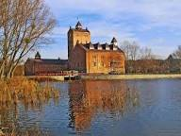
Розрізняю іменники – назви істот і неістот
Українська мова
3 клас. Розділ 4.
Іменник
Урок 57

Slide 2
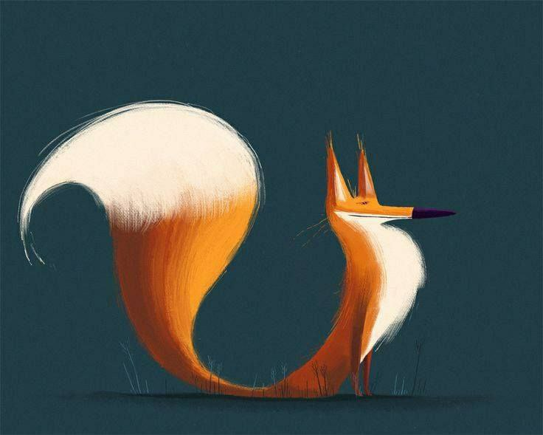
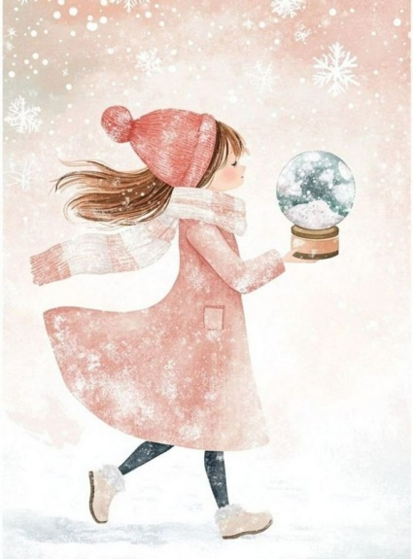
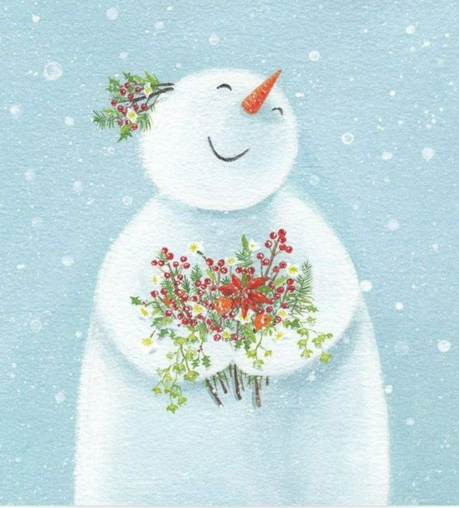
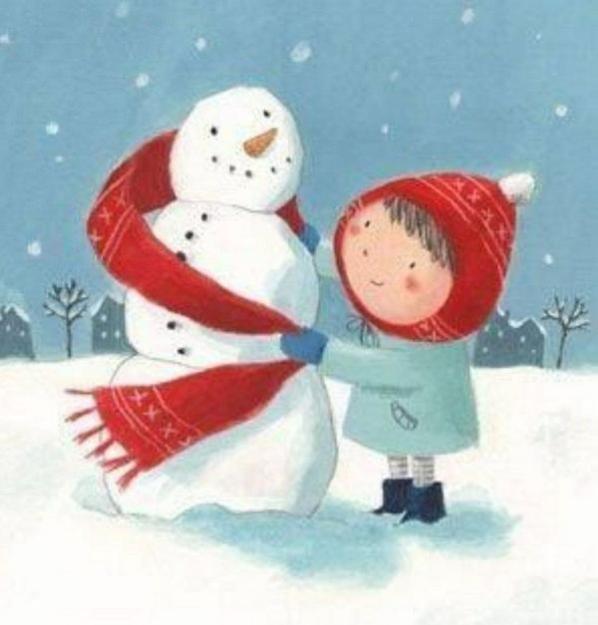
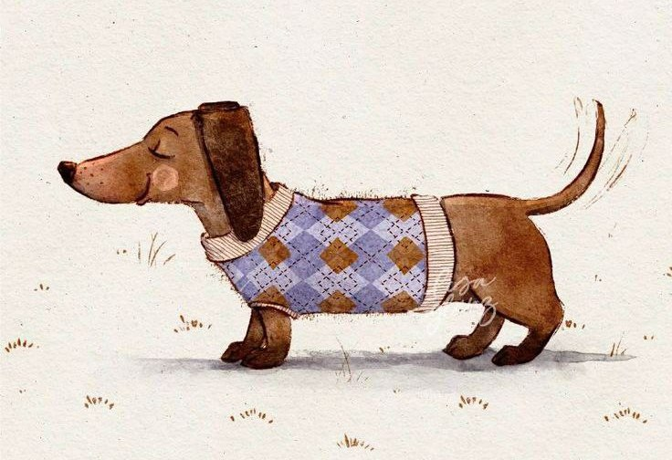
Налаштування на урок
Виберіть зображення, а я скажу, що допоможе вам досягти успіху на уроці
Гострий зір
Рука допомоги
Позитивні емоції
Плече підтримки
Мудра думка

Slide 3

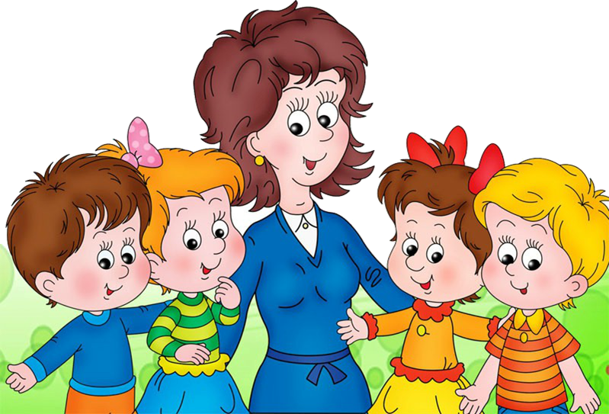

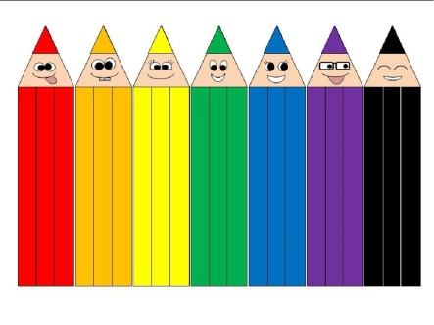
Пригадайте
Які запитання ви ставите, коли бачите незнайомі предмети?
Хто це? Що це?
Книжки
зошит
яблуко
Озирніться навколо себе. Ви бачите навколо різні предмети. Кожен із них має свою назву – ім’я. Назвіть деякі з предметів.
Учитель
Учні
Слова, що є назвами предметів, тобто дають їм імена, називаються іменниками.
Руки
Олівці

Slide 4
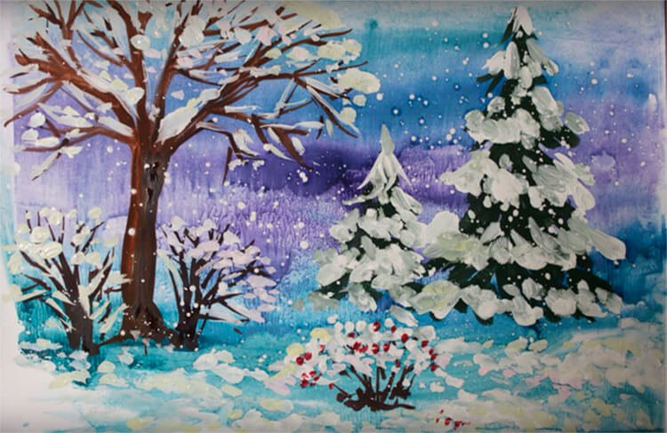
Вправа «Зорке око»
Відшукайте у тексті п'ять іменників. Доведіть, що ці слова є іменниками. До яких слів ставимо запитання ХТО? До яких ЩО?
Взимку в лісі багато звірів спить.
З початком холодної пори гладкі, неповороткі борсуки залазять у нори й засинають на цілу зиму. Куняє їжак у теплій ямці, укритій сухим листям. Під буреломом у барлозі солодко сопе ведмідь.
Сплять звірі. Не чутно їм, як тріщать люті морози, метуть злі хурделиці. Сплять аж до весни.(І. Прокопенко)

Slide 5
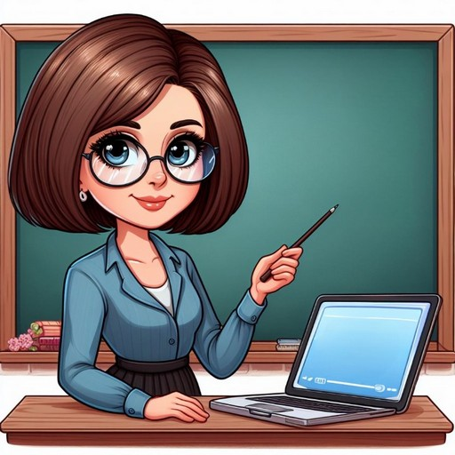
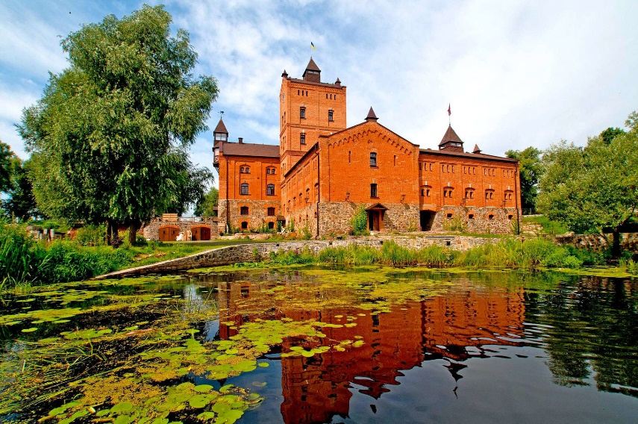
Повідомлення теми уроку
Сьогодні на уроці ми рухаємось у Житомирську область. Дізнаємося більше про іменники. Будемо вчитись розрізняти іменники – назви істот і неістот.

Slide 6






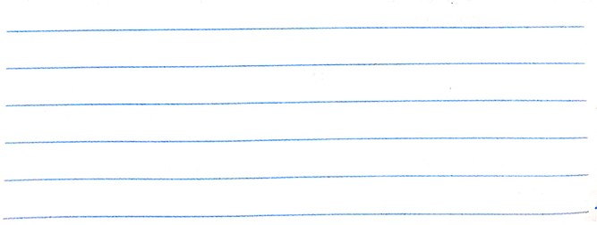

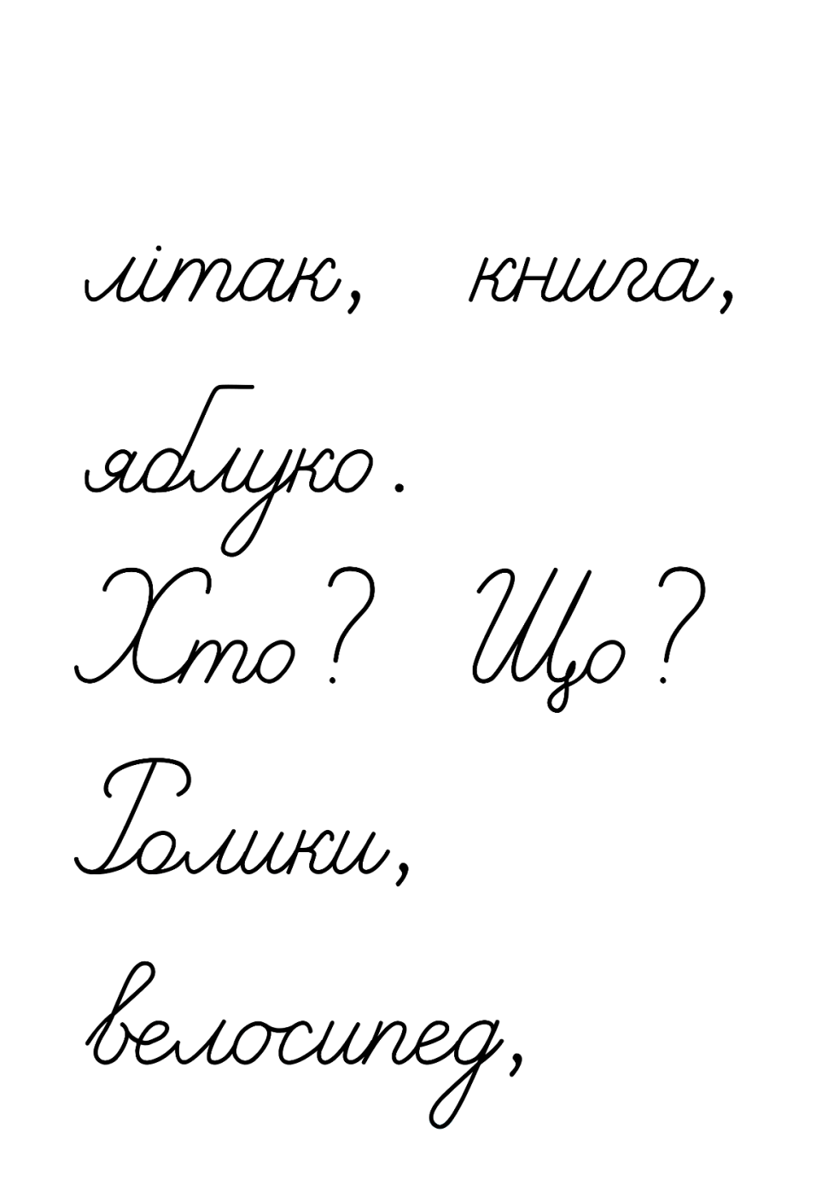
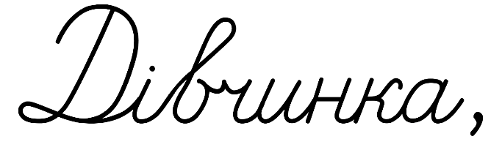

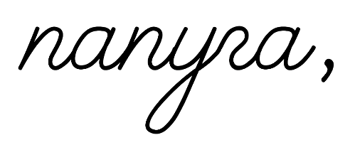
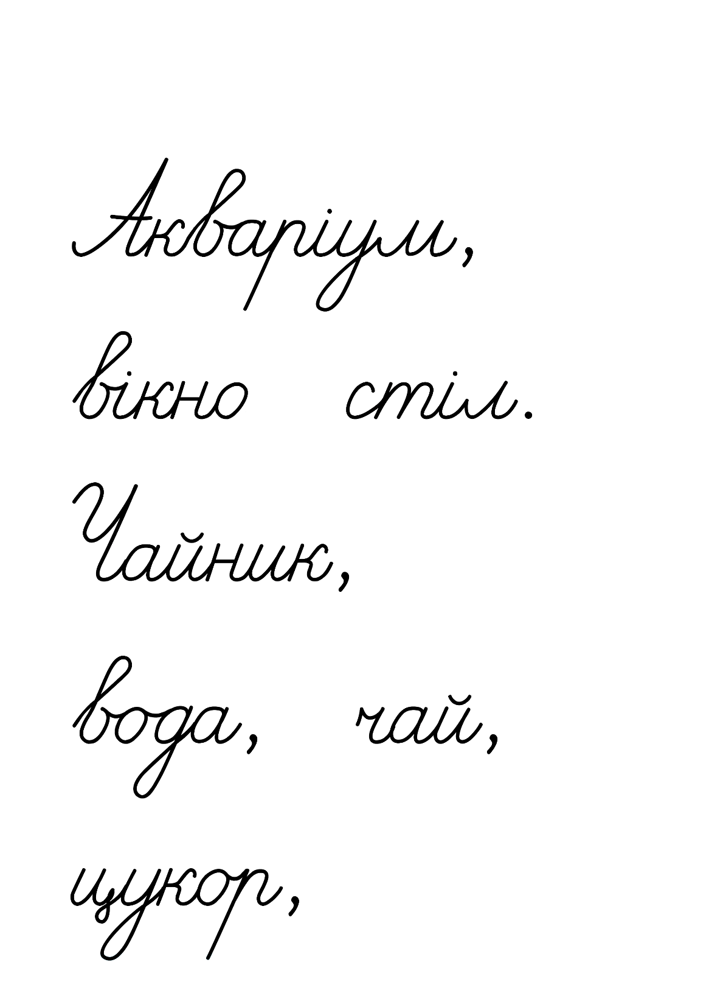
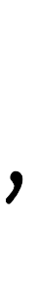

Хвилинка каліграфії
Прочитайте і запишіть слова. Що об’єднує слова в двох рядках?

Slide 7
Групуємо іменники у дві колонки
Школярі, олівець, артист, ведмідь, трава, телефон, птахи, мікрофон.
ХТО?
ЩО?
Проведіть дослідження!
Які іменники називають людей і тварин?
Які іменники називають усі інші предмети?
Прочитай і запам'ятай, як називається кожна група іменників.
школярі
артист
ведмідь
птахи
олівець
трава
телефон
мікрофон
Підручник.
Сторінка
78

Slide 8
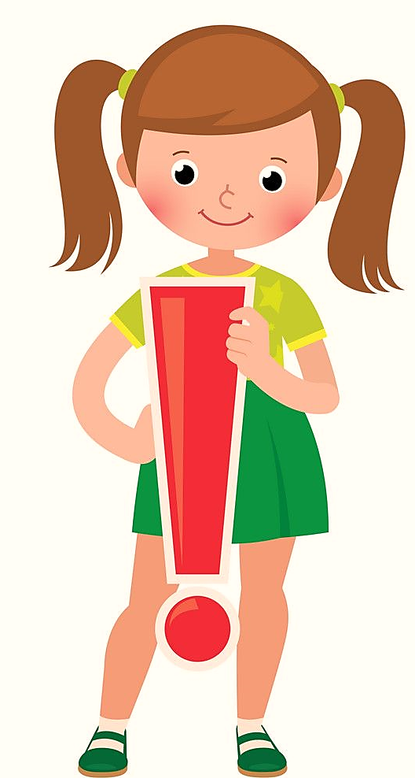
Запам’ятай!
Назви людей і тварин – це назви істот. Вони відповідають на питання хто?
Наприклад: діти, риба, соловей.
Назви всіх інших предметів - це назви неістот. Вони відповідають на питання що?
Наприклад: будинок, дерево, машина.
Підручник.
Сторінка
78

Slide 9
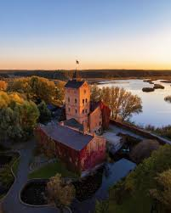
Прочитайте повідомлення
Випишіть спочатку чотири назви істот, а потім – чотири назви неістот.
На Житомирщині є унікальний «Замок Радомисль». Колись тут була паперова фабрика. На папері цієї фабрики була надрукована перша в Києві книга – «Часослов».
Тепер у замку проходять виставки і концерти. Є трапезна, де подають старовинні страви та трав'яні чаї. Відтворена і паперова майстерня.
Територія замку з усіх боків оточена водою і парком. Тут б'ють джерела, ростуть рідкісні рослини, живуть видри, норки, бобри, лелеки, плаває риба.
Хто? …
Що? …
«Часослов» — головна книга священників, пам’ятка історії української мови, тривалий час виконувала функції підручника. В ній уміщені Біблійні тексти, пісноспіви.
Підручник.
Сторінка
78

Slide 10
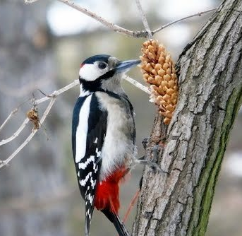
Налаштування уяви й фантазії
На вулиці зимно, а так хочеться тепла. Сіли зручно, заплющили очі, розслабились, заспокоїлись (вдих — видих, вдих — видих, вдих — видих),... Ви у затишному куточку природи. Навколо вас іменники. Це частини мови, що відповідають на питання хто?, що?. Ось до вас підходить іменник.
— А ти знаєш, чому мене так назвали? Тому що я першим назвав усі істоти у моєму раю: почав давати клички тваринам, назви рослинам, імена всім, хто живе у моєму царстві. Слова — назви неістот відповідають на питання що?. Підходимо до стовбура, торкаємось ... Шепотять гілки, шепотять деревця.
Іменник — це частина мови. Ось ви почули стукіт по стовбуру дерева. Ви впізнали його. Хто він? Він — іменник, «живий». Дятел — це іменник, назва істоти, що відповідає на питання хто?...
Ось і клас. Чи є іменники у нас? Назвіть іменники – назви істот і неістот навколо себе.

Slide 11
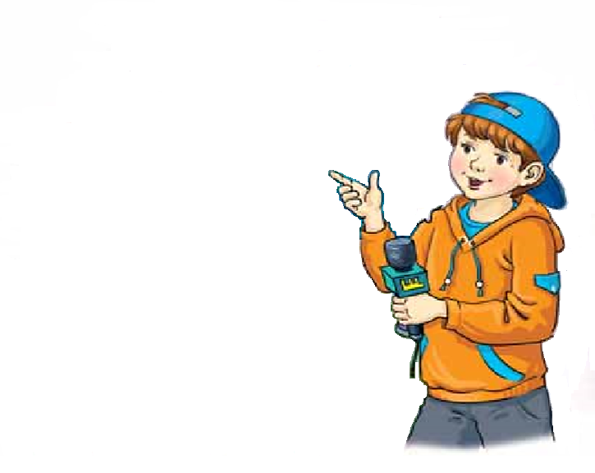
Допоможи Щебетунчикові утворити назви неістот від поданих слів
Що позначають слова першої колонки?
істоти
неістоти
школярка
садівниця
шахтар
трактористка
фермер
лісник
двірник
школа
сад
шахта
трактор
ферма
ліс
двір
Запиши дві пари слів
Склади речення з двома парами слів
Підручник.
Сторінка
79

Slide 12
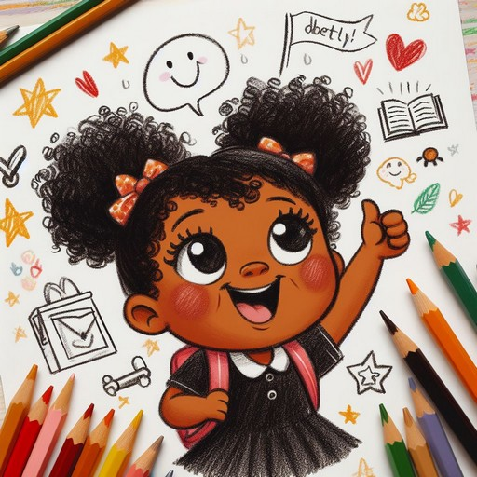
Прочитайте речення
Школярка здобуває знання у школі. Садівниця доглядала фруктовий сад.
З надр землі шахтар добуває вугілля. Трактористка водить трактор.
Фермер працює на фермі.
Лісник доглядає лісові насадження.
Двірник прибирає наш двір.
Запишіть два речення з пам’яті
Підручник.
Сторінка
79

Slide 13

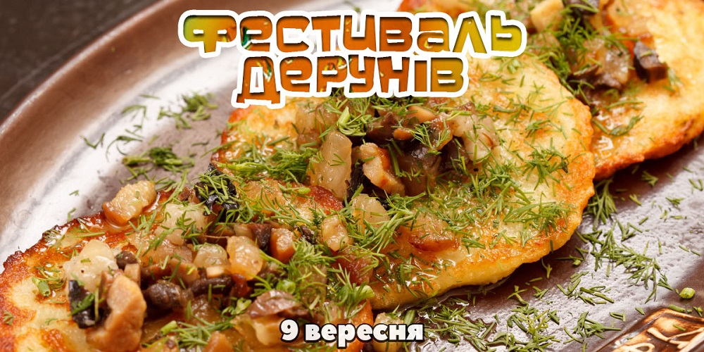
Розгляньте зображення
Розкажіть, де побували друзі.
Друзі побували на міжнародному фестивалі дерунів у місті Коростені.
Підручник.
Сторінка
79

Slide 14
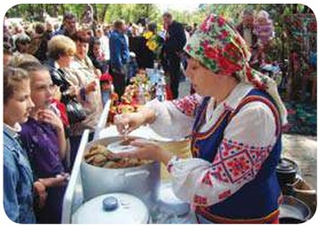
Чи хотілося б вам побувати на фестивалі дерунів?
А може вас цікавить свято іншої їжі?
Складіть про це текст (3-4 речення).
Підручник.
Сторінка
79

Slide 15
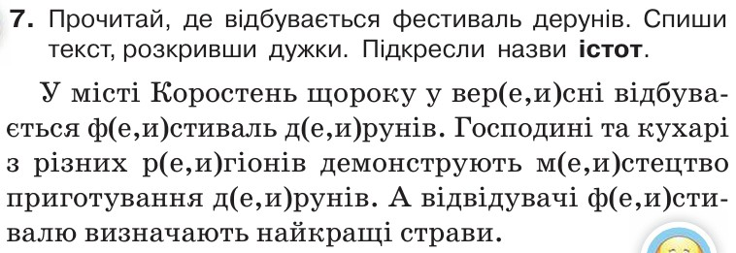

Пояснення домашнього завдання
Підручник.
Сторінка
79

Slide 16
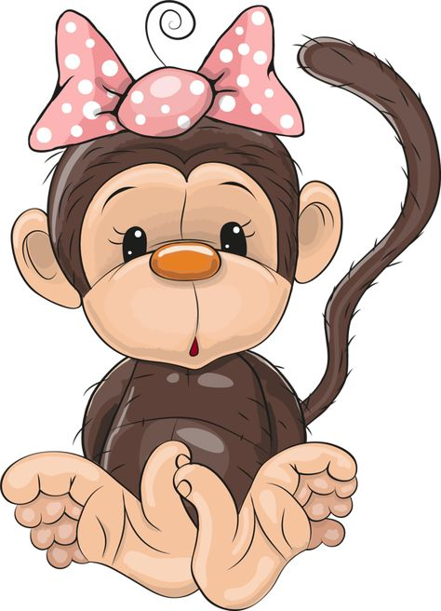
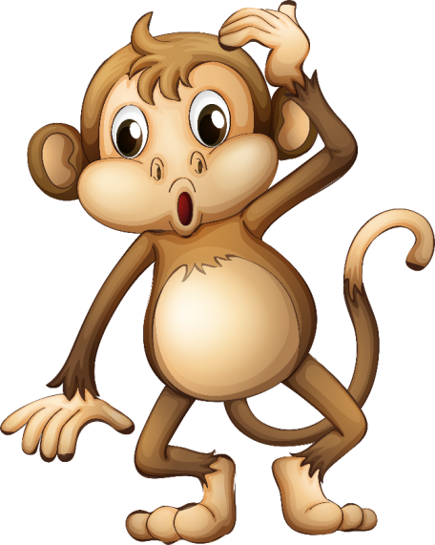
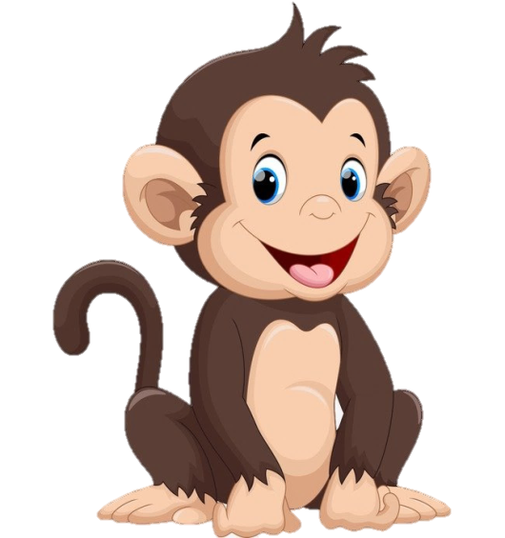
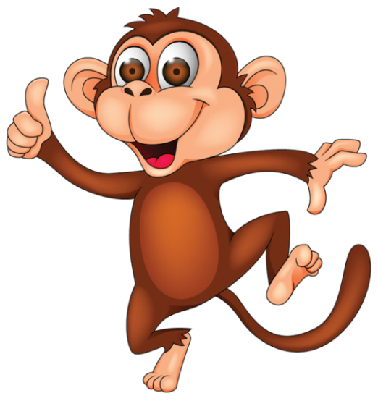
Рефлексія
Які слова досліджували на уроці?
Як розпізнати іменники – назви істот і неістот?
Яка робота на уроці була для вас найцікавішою? Чому?
Оцініть свою роботу на уроці мавпенятками?
Відчуваю втому
Урок мене здивував
Все було легко
Відчуваю успіх

